Slide 1
Красная книга Нижегородской области
Выполнила:
Ученица 2 б класса
МБОУ школа № 1
Зимина Александра

Slide 2
Русская выхухоль
Описание. Длина тела 18-20 см, масса до 500 г. Тело покрыто густым шелковистым мехом, цвет серый с серебристым налетом. Нос вытянут в подвижный хоботок. Глаза очень маленькие, ушных раковин нет. Задние конечности короткие, пальцы лап соединены плавательными перепонками. Длинный хвост покрыт чешуйками.
Места обитания. Населяет озера, протоки с тихим течением, водоемы естественного происхождения с хорошо развитой прибрежной растительностью.
Причины исчезновения. Добыча рыбы и охотничьих млекопитающих опасными для выхухоли снастями, загрязнение водоемов промышленными и бытовыми стоками, зимние паводки и старение водоемов.

Slide 3
Выдра
Описание. Длина тела 70-90 см, вес 6-10 кг. Голова небольшая, плавно переходит в шею. Уши и ноздри снабжены особыми кожистыми клапанами, закрывающими их при погружении в воду. Толстый хвост покрыт короткими волосами. Лапы короткие соединены широкой плавательной перепонкой. Мех короткий. Окраска темно-коричневая.
Места обитания. Обитает по берегам рек и озер. Избегает водоемов, где отсутствует рыба или покрываются сплошным толстым слоем льда.
Причины исчезновения. Незаконная охота, исчезновение рыбы в результате загрязнения водоемов или рыболовного браконьерства, обмеление рек.

Slide 4
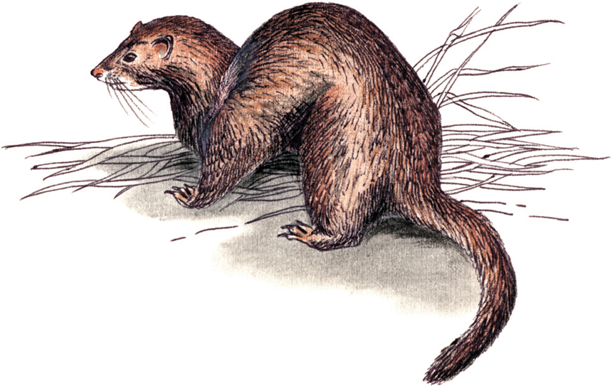
Европейская норка
Описание. Тело длинное и гибкое. Лапы короткие, пальцы соединены перепонкой. Длина тела 32-43 см. Мех короткий, густой, одноцветной окраски, от рыжевато-бурой до темно-коричневой. На губах и подбородке белое пятно.
Места обитания. Селится всегда вблизи воды, по берегам лесных речек, ручьев и озер. Норки любят поселяться на водоемах с захламленными, подмытыми берегами, где много надежных убежищ
Причины исчезновения. Вытеснение американской норкой, инфекционные заболевания, разрушение местообитаний человеком: осушение пойменных озер, загрязнение водоемов, вызывающее гибель рыбы.

Slide 5
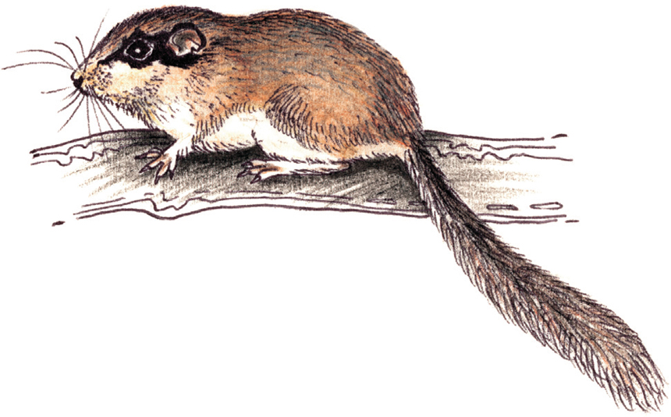
Лесная соня
Описание. Длина тела 102-116 мм, весдо 44 г. Окраска сверху рыжеватая. От носа через глаз к уху тянется черная полоса. Хвост пушистый, серый. Мех плотный и густой.
Места обитания. Населяет лиственные и смешанные леса, сады, заросли кустарников и даже безлесные горные склоны
Причины исчезновения. Вырубка старых лесов и проведения в них лесохозяйственных мероприятий, приводящих к уничтожению убежищ .

Slide 6
Серый хомячок
Описание. Длина тела до 13 см. Окраска от темно-серой до светло-серой Нижняя сторона тела и хвост белые. Ступня покрыта мехом до мозолей.
Места обитания. Хомяк – обитатель сухих мест. Населяет степные, полупустынные и пустынные участки, а также посевные земли и постройки человека.
Причины исчезновения. Большое количество осадков в теплый период года, хищники.

